Slide 1

Предсказание повторной покупки образовательного курса пользователем
Курбанов Ринат

Slide 2
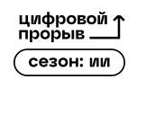
Образование — одна из тех отраслей, что уже давно, а на самом деле одной из первых, встала на путь масштабной цифровой трансформации. За много лет накоплена большая база данных: от онлайн-лекций до цифровых аналогов самой разнообразной профессиональной и художественной литературы. В связи с этим технологии искусственного интеллекта уже давно применяются в образовательных процессах.
- В данный момент продвижение онлайн-курсов Нетологии осуществляется без применения моделей машинного обучения. Следующий этап развития продвижения курсов - попытка попасть в индивидуальные пожелания клиентов, улучшив клиентский опыт и увеличив выручку. Для этого был выбран подход NBO (Next Best Offer): перед рассылкой коммуникаций необходимо понимать, какой из доступных курсов максимизирует вероятность отклика покупателя. В этом и должна помочь модель, подбирается наиболее актуальный для клиента курс.
Цель соревнования — разработать модель машинного обучения, которая на основе истории действий пользователя на сайте будет предсказывать его повторную покупку образовательного курса

Slide 3

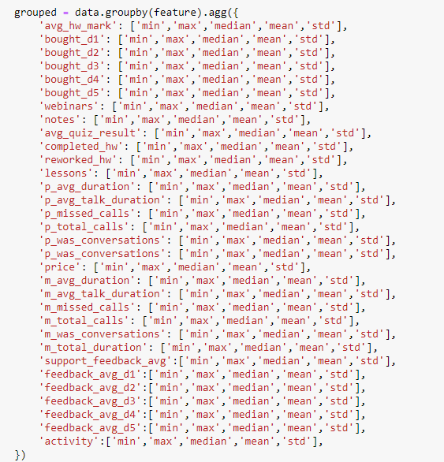
Добавление новых признаков
Подсчет различных статистик в срезах по признакам 'month_id','student_id','program_id','city','ABC','platform','payment_type','promo','gender','speed_recall','auto_payment' ,'os','hw_leader’ Так мы сглаживаем данные

Slide 4
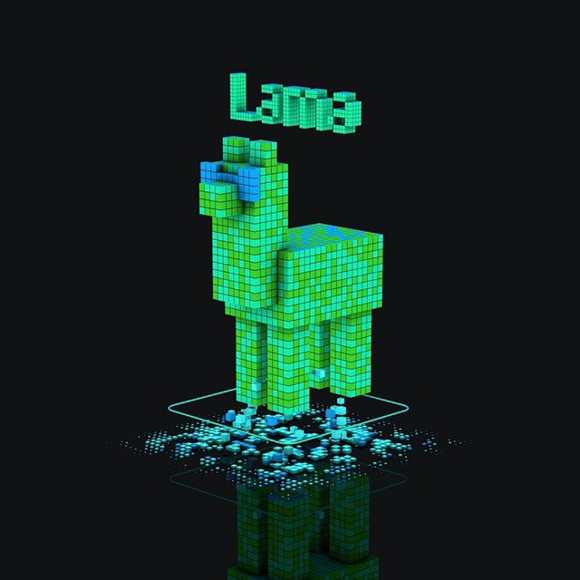
Обучение различных моделей с помощью Lightautoml с использованием feature impotance
LAMA, или LightAutoML, — это библиотека Python с открытым исходным кодом, выпущенная командой AutoML в лаборатории искусственного интеллекта Сбера в качестве фреймворка для автоматизированного машинного обучения (AutoML). Он разработан, чтобы быть легким и эффективным для различных задач:
бинарная/мультиклассовая классификация,
регрессия.

Slide 5
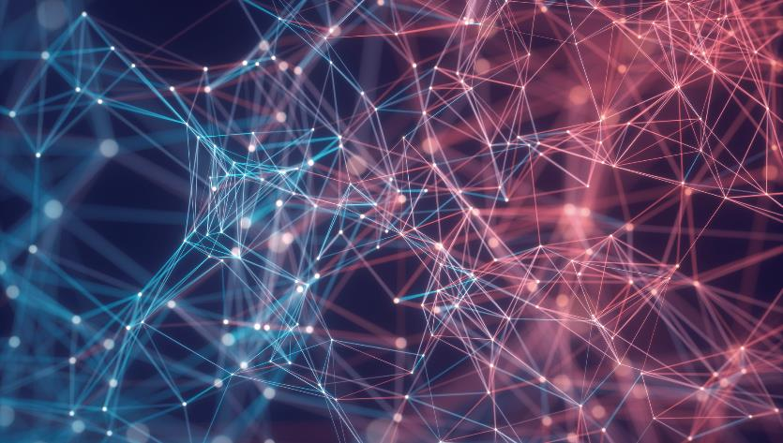

Спасибо
https://github.com/Demontego/Netologia_hack

